Slide 1

FREE WRITING
Cùng xem đoạn phim ngắn sau và chia sẻ với cả lớp điều thú vị em rút ra được từ đoạn phim nhé!
Notes:
Giáo án của Hạnh Nguyễn (0975152531) https://www.facebook.com/HankNguyenn

Slide 2
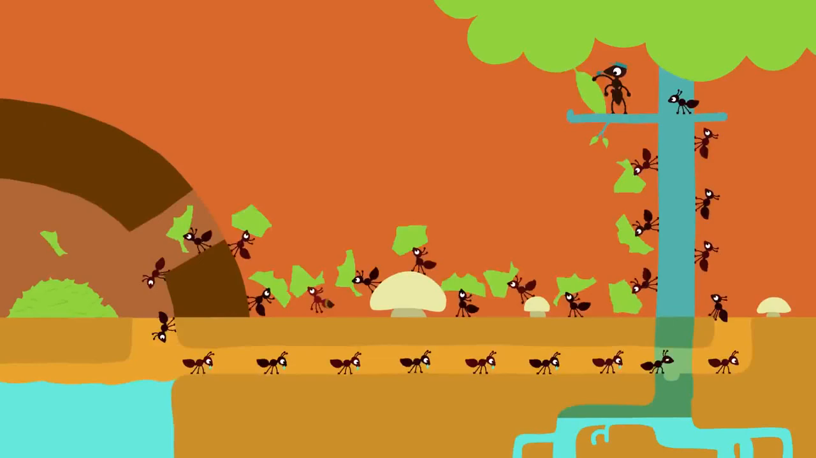
Notes:
Link video:
https://www.youtube.com/watch?v=ZhChZ7qlxY8
Giáo án của Hạnh Nguyễn (0975152531) https://www.facebook.com/HankNguyenn

Slide 3



Hai loại khác biệt
GIONG-MI MUN
Notes:
Xem xong video thì chắc hẳn các em đều ấn tượng với chú kiến đuôi vằn đúng không nào? Ở trong một tập thể, tất cả mọi chú kiến được giao nhiệm vụ giống nhau, ai cũng tập trung làm theo một cách máy móc. Tuy nhiên, bạn kiến có vằn ở đuôi lại làm khác đi, ban đầu ai cũng cho là lố bịch, nghịch ngợm, không quy củ, nhưng sau này, đó lại là cách làm việc thông minh và hiệu quả nhất mà mọi người học theo. Cũng giống như nhân vật chú kiến này, cô biết 1 bạn tên J cũng đã tạo ra một sự khác biệt có ý nghĩa trong tập thể. Chúng mình cùng đi tìm hiểu nhé!
Giáo án của Hạnh Nguyễn (0975152531) https://www.facebook.com/HankNguyenn

Slide 4
HAI LOẠI KHÁC BIỆT
Nêu vấn đề
Giải quyết vấn đề
Kết luận vấn đề
Mỗi người cần có sự khác biệt
Bằng chứng: Sự khác biệt của số đông HS trong lớp và J
Lí lẽ: Cách để tạo nên sự khác biệt
Ý nghĩa của sự khác biệt thực sự
Notes:
Giáo án của Hạnh Nguyễn (0975152531) https://www.facebook.com/HankNguyenn

Slide 5

Làm việc nhóm (6 nhóm)
(1)
Đọc thầm văn bản + Vẽ sơ đồ tư duy theo định hướng trong 10’
(2)
Chia sẻ với lớp trong 5’ (Nhóm khác chú ý để nhận xét bạn)
(3)
Notes:
Giáo án của Hạnh Nguyễn (0975152531) https://www.facebook.com/HankNguyenn

Slide 6
NHÓM 1+2: Bằng chứng: Sự khác biệt của số đông HS trong lớp và J
- “Tôi” và số đông: ..............................................................
- Học sinh J: ...........................................................................
- Nhận xét: ..............................................................................
NHÓM 3+4: Cách để tạo nên sự khác biệt
- Phân loại: .............................................................................
- Biểu biện: .............................................................................
- Nhận xét: ..............................................................................
NHÓM 5+6: Ý nghĩa của sự khác biệt thực sự
- Với bản thân: ......................................................................
.........................................................................................................
- Với mọi người: ...................................................................
.........................................................................................................
Notes:
Giáo án của Hạnh Nguyễn (0975152531): https://www.facebook.com/HankNguyenn

Slide 7

Mình cùng nhau check đáp án nha!
Notes:
Giáo án của Hạnh Nguyễn (0975152531) https://www.facebook.com/HankNguyenn

Slide 8


2. Bằng chứng thể hiện sự khác biệt của số đông và J
Số đông
Ăn mặc và để kiểu tóc quái dị, hành động ngu ngốc, gây sự chú ý → Lố bịch, nhiều người làm → Không khác biệt
Học sinh J:
Ăn mặc bình thường, Học nghiêm túc, chân thành, lịch sự, tôn trọng GV và bạn bè → Được nể phục và chú ý → Tạo sự khác biệt
Notes:
"Tôi": Đến trường với bộ trang phục kì dị, đồ pi-gia-ma kết hợp với áo thun dài tay. Các bạn khác thì: Để kiểu tóc kì quặc ; Làm trò quái đản với trang sức và hộp phấn trang điểm ; Tham gia những hoạt động ngu ngốc, gây chú ý → Trở nên lố bịch, kì lạ và Nhiều bạn làm tương tự: Không còn khác biệt
J Ăn mặc như bình thường nhưng Nghiêm túc, chân thành, lịch sự: Đứng lên trả lời câu hỏi + Phát biểu một cách từ tốn, dõng dạc, lễ độ. J Tôn trọng mọi người: Nói với giáo viên là "Thưa thầy/cô", gọi bạn là "anh chị“ + Cuối tiết học, tiến lên phía trước và bắt tay thầy giáo như một lời cảm ơn thầm lặng. Ban đầu: Các bạn cười khúc khích vì cho là kì quặc. Về sau: Nể phục và được mọi người đặc biệt chú ý.
Giáo án của Hạnh Nguyễn (0975152531) https://www.facebook.com/HankNguyenn

Slide 9

3. Lí lẽ: Cách để tạo nên sự khác biệt
Tác giả đã phân chia sự khác biệt thành hai loại
Khác biệt vô nghĩa
Khác biệt có ý nghĩa
Nhiều người lựa chọn
Đơn giản, dễ dàng thực hiện
Không mất nhiều công sức
Có một thông điệp, ý nghĩa cụ thể
Được mọi người công nhận
Notes:
Giáo án của Hạnh Nguyễn (0975152531) https://www.facebook.com/HankNguyenn

Slide 10

4. Ý nghĩa của sự khác biệt thực sự
Với cá nhân: Thể hiện được bản sắc riêng, không bị hòa tan trong đám đông, cộng đồng ; Độc lập, tự tin ; Được người khác để ý, quan tâm và tôn trọng
Với xã hội: Mọi người học hỏi cái hay của nhau; Tạo nên 1 thế giới nhiều màu sắc
Notes:
Sự khác biệt chính là những nét riêng, sự độc đáo được khẳng định, được đề cao gắn với đời sống của cá thể trong xã hội. Nó được thể hiện ở suy nghĩ, quan điểm, lối sống, hành động và cách ứng xử của bản thân với người khác. Sự khác biệt khiến chúng ta thể hiện được bản sắc riêng, không bị hòa tan trong đám đông, cộng đồng. Sự khác biệt giúp ta có những suy nghĩ độc lập, táo bạo, tự tin thể hiện “cái tôi” độc đáo của bản thân. Bởi mỗi người sinh ra vốn dĩ đã là một thực thể riêng mang những màu sắc khác nhau. Nhờ sự khác biệt của bạn đối với thế giới xung quanh mà người khác để ý, quan tâm và tôn trọng bạn nhiều hơn vì họ tìm thấy ở bạn những giá trị tích cực, mới mẻ, cần quan sát và học hỏi. Tuy nhiên khác biệt không phải là việc bạn “cố” tỏ ra quái dị, lạ mắt để khoe mẽ bản thân với mọi người, làm cho mình thật nổi bật giữa đám đông mà phải phù hợp với quy chuẩn đạo đức và thuần phong mỹ tục của xã hội. Tôi còn nhớ câu chuyện về nhà bác học Thomas Edison - “thầy phù thủy ở Menlo Park”. Không học ở trường, Edison tự học ở sách theo cách riêng của mình. Dần dần, với sự suy nghĩ, tìm tòi, thực hiện không chú trọng lý thuyết, từng bước Edison đã chinh phục những gì mà người thời bấy giờ cho là không tưởng. Ông đã dám phá vỡ các nguyên tắc, thử một lần khác biệt và ông đã thành công với phát minh vĩ đại - “đèn điện”, đưa nhân loại bước sang một kỷ nguyên của ánh sáng. Câu chuyện khiến tôi suy nghĩ về chính mình. Ngay bây giờ tôi phải có suy nghĩ khác biệt hơn, nói tiếng nói của mình, làm điều mình mong muốn trước khi quá muộn, bắt đầu thực hiện nó từ những điều bé nhỏ nhất. Hãy dũng cảm sống khác, hãy mạnh dạn khác biệt để là chính mình bởi bạn là một, là riêng, là duy nhất.
Giáo án của Hạnh Nguyễn (0975152531) https://www.facebook.com/HankNguyenn

Slide 11


Em có nhận xét gì về cách tác giả triển khai vấn đề, cách sử dụng dẫn chứng và lí lẽ?
Notes:
Giáo án của Hạnh Nguyễn (0975152531) https://www.facebook.com/HankNguyenn

Slide 12

Nghệ thuật lập luận
Triển khai vấn đề nhẹ nhàng, gần gũi (qua chuyện của lớp “tôi” và J)
Sử dụng dẫn chứng, lí lẽ thuyết phục, phù hợp.
Notes:
Giáo án của Hạnh Nguyễn (0975152531) https://www.facebook.com/HankNguyenn

Slide 13

Think – Write - Pair - Share
Bản thân em đã bao giờ làm điều
gì khác biệt chưa? Theo em, muốn tạo ra sự khác biệt có YN, con người cần có năng lực và phẩm chất gì?
Notes:
Giáo án của Hạnh Nguyễn (0975152531) https://www.facebook.com/HankNguyenn

Slide 14

Bài học
Mỗi người cần có sự khác biệt của riêng mình
Sự khác biệt có ý nghĩa phải đem lại giá trị cho bản thân và người xung quanh
Muốn tạo ra sự khác biệt có nghĩa, con người cần có tư duy nhạy bén, quan sát lâu dài, hiểu biết sâu rộng, hứng thú khám phá kiến thức,...
Notes:
Hiện nay, học sinh cũng rất thích thể hiện cá tính, những nét khác biệt của mình. Chạy theo những sự khác biệt dễ dãi bề ngoài như trang phục, kiểu tóc, lời nói,... là chuyện phổ biến. Trong tình hình đó, vấn đề được bàn trong đoạn trích thật sự có ý nghĩa. Nó cảnh báo một xu hướng sai lệch, đồng thời gợi ý về cách lựa chọn đúng đắn, cần thiết. Bài học về sự khác biệt được rút ra từ văn bản ngày hôm nay có giá trị với mọi lứa tuổi. Vì bất kì lứa tuổi nào cũng cần trở nên khác biệt có nghĩa.
Giáo án của Hạnh Nguyễn (0975152531) https://www.facebook.com/HankNguyenn

Slide 15










Lucky drinks
Notes:
Giáo án của Hạnh Nguyễn (0975152531) https://www.facebook.com/HankNguyenn

Slide 16




Câu 1: Bài tập mà thầy giáo đưa ra cho cả lớp là gì?
A. Trong 24h trở nên hòa đồng với mọi người.
B. Trong 24h trở nên khác biể với mọi người.
C. Trong 12h trở nên hòa đồng với mọi người.
D. Trong 12h trở nên khác biể với mọi người.
Notes:
Giáo án của Hạnh Nguyễn (0975152531) https://www.facebook.com/HankNguyenn

Slide 17
Câu 2: Nhân vật tôi đã trở nên khác biệt bằng cách nào?
A. Trang điểm kì quặc.
B. Làm những hành động gây chú ý.
C. Để kiểu tóc khác lạ.
D. Trang phục khác lạ.
Notes:
Giáo án của Hạnh Nguyễn (0975152531) https://www.facebook.com/HankNguyenn

Slide 18

Câu 3: Việc J trở nên khác biệt khiến các bạn trong lớp cảm thấy thế nào?
A. Nể phục
B. Không thể hòa nhập
C. Ghen tị
D. Không đáng quan tâm.
Notes:
Giáo án của Hạnh Nguyễn (0975152531) https://www.facebook.com/HankNguyenn

Slide 19

Câu 4: Hai loại khác biệt được nhắc ở nhan đề là gì?
A. Khác biệt vô nghĩa và khác biệt có nghĩa.
B. Khác biệt vô danh và khác biệt có danh.
C. Khác biệt giới tính nam và giới tính nữ.
D. Khác biệt môi trường trong và ngoài trường học
Notes:
Giáo án của Hạnh Nguyễn (0975152531) https://www.facebook.com/HankNguyenn

Slide 20

Câu 5: Người viết gọi sự khác biệt do bản thân mình và do số đông học sinh trong lớp tạo ra là “sự khác biệt vô nghĩa” là vì:
A. Đó là sự khác biệt không có giá trị.
B. Đó là sự khác biệt thường tình.
C. Đó là sự khác biệt có tính hài hước.
D. Đó là sự khác biệt không nghiêm túc.
Notes:
Giáo án của Hạnh Nguyễn (0975152531) https://www.facebook.com/HankNguyenn

Slide 21

Câu 6: Do đâu mà người viết gọi sự khác biệt do J tạo ra là “sự khác biệt có ý nghĩa”?
A. Vì sự khác biệt ấy khiến người khác ngạc nhiên
B. Vì sự khác biệt ấy được tạo nên bởi một cá nhân
C. Vì sự khác biệt ấy cho thấy nhận thức và bản lĩnh của một cá nhân
D. Vì sự khác biệt ấy khiến người khác không thể làm theo
Notes:
Giáo án của Hạnh Nguyễn (0975152531) https://www.facebook.com/HankNguyenn

Slide 22
Câu 7: Thái độ của người viết đối với “sự khác biệt có ý nghĩa” qua cách thể hiện của J là gì?
A. Không quan tâm vì không phải là điều mình thích
B. Kinh ngạc vì thấy J không giống ai
C. Ngạc nhiên và nể phục
D. Xem thường, vì J chẳng có biểu hiện gì nổi bật
Notes:
Giáo án của Hạnh Nguyễn (0975152531) https://www.facebook.com/HankNguyenn

Slide 23
Câu 8: Câu “Trong 24 tiếng đồng hồ đó, cái nhìn của tôi về J đã hoàn toàn thay đổi; tất cả chúng tôi đều nhận thấy điều đó.” Có trạng ngữ chỉ:
A. Địa điểm
B. Điều kiện
C. Nguyên nhân
D. Thời gian
Notes:
Giáo án của Hạnh Nguyễn (0975152531) https://www.facebook.com/HankNguyenn

Slide 24

Bài tập về nhà
Với câu mở đầu: “Tôi không muốn khác biệt vô nghĩa ...” Em hãy viết tiếp 5-7 câu để hoàn thành 1 đoạn văn.
Notes:
Tôi không muốn khác biệt vô nghĩa. Tôi không muốn người khác nhìn vào mình và chỉ thấy mình lập dị, khác loài, vô ích,... mà muốn được công nhận như một người đem lại những giá trị trong cuộc sống. Để khác biệt rất đơn giản nhưng để khác biệt có nghĩa lại vô cùng khó khăn. Để làm được điều này, trước hết con người không được thỏa mãn bởi những thứ quá đơn giản và tầm thường. Chúng ta cần tìm kiếm những điều có nghĩa lý hơn với bản thân cũng như xã hội. Ví dụ như nếu bạn học giỏi một cách xuất chúng, bạn sẽ thành ngôi sao. Nhưng nếu bạn chọn cách khác biệt bằng lối sống sa đọa, không lành mạnh, sự chú ý bạn nhận được không phải ngưỡng mộ mà là tức giận hay thương hại. Mỗi người đều có quyền lựa chọn người mà mình muốn trở thành. Với tôi, tôi muốn trở thành người khác biệt có ý nghĩa.
Giáo án của Hạnh Nguyễn (0975152531) https://www.facebook.com/HankNguyenn

Slide 25

Chúc các em học tốt!
Notes:
Giáo án của Hạnh Nguyễn (0975152531) https://www.facebook.com/HankNguyenn

